Slide 1
Zeměpis Srbska
Současné Srbsko
#3

Slide 2
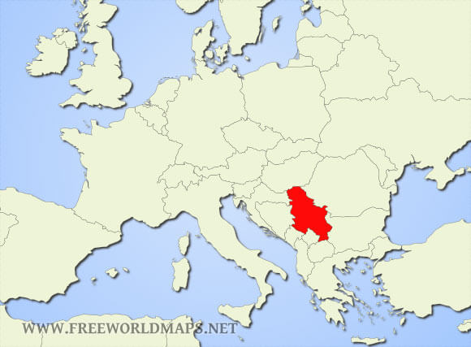

Slide 3
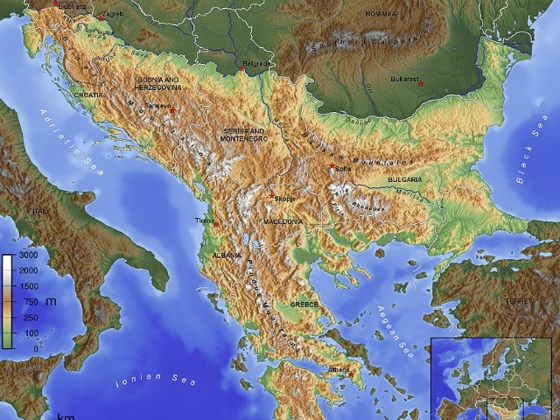

Slide 4
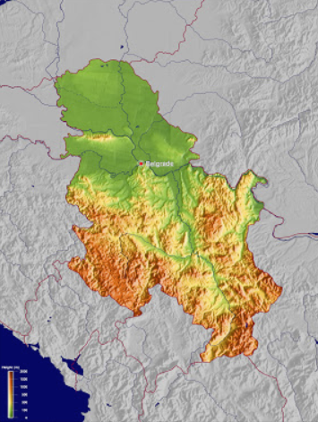
Srbsko
Dunaj
Rozloha: 77 474 km^{2 (ČR: 78 866)}
Délka hranic: 2 114 km
  Rumunsko 476
  Severní Makedonie 62
  Přirozené hranice:
    Dunaj
    Sáva
    Drina
Sáva
Drina

Slide 5
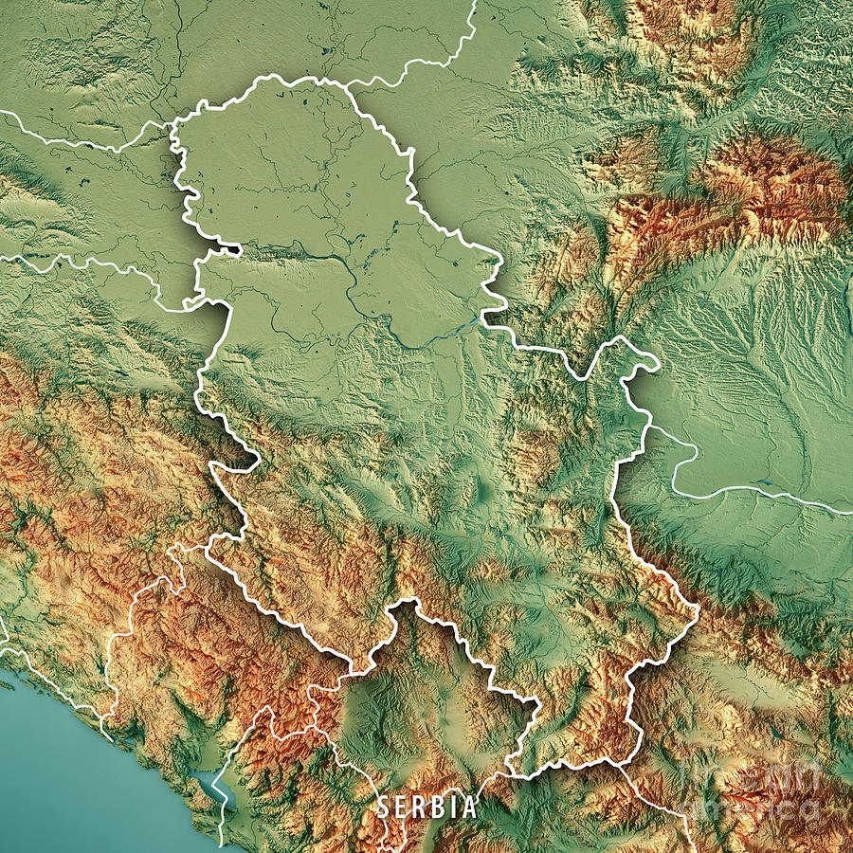
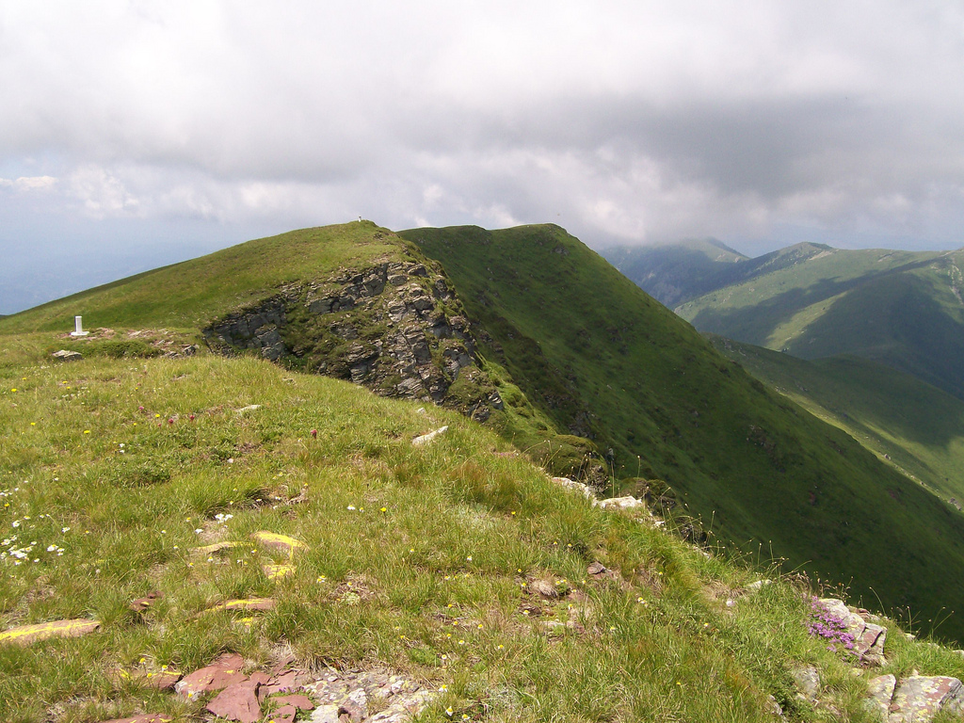
Reliéf
Panonská nížina
Vojvodina
Fruška Gora
Vršačke planine
Midžor (Миџор), 2169 m
Ravna Gora
Dinárské hory
Šumadijske planine
Balkánsko-karpatské hory
Kopaonik
Midžor
Starovlaško-raške planine
Rodopy
Prokletije (Đeravica, 2656 m)
Šar-planina

Slide 6
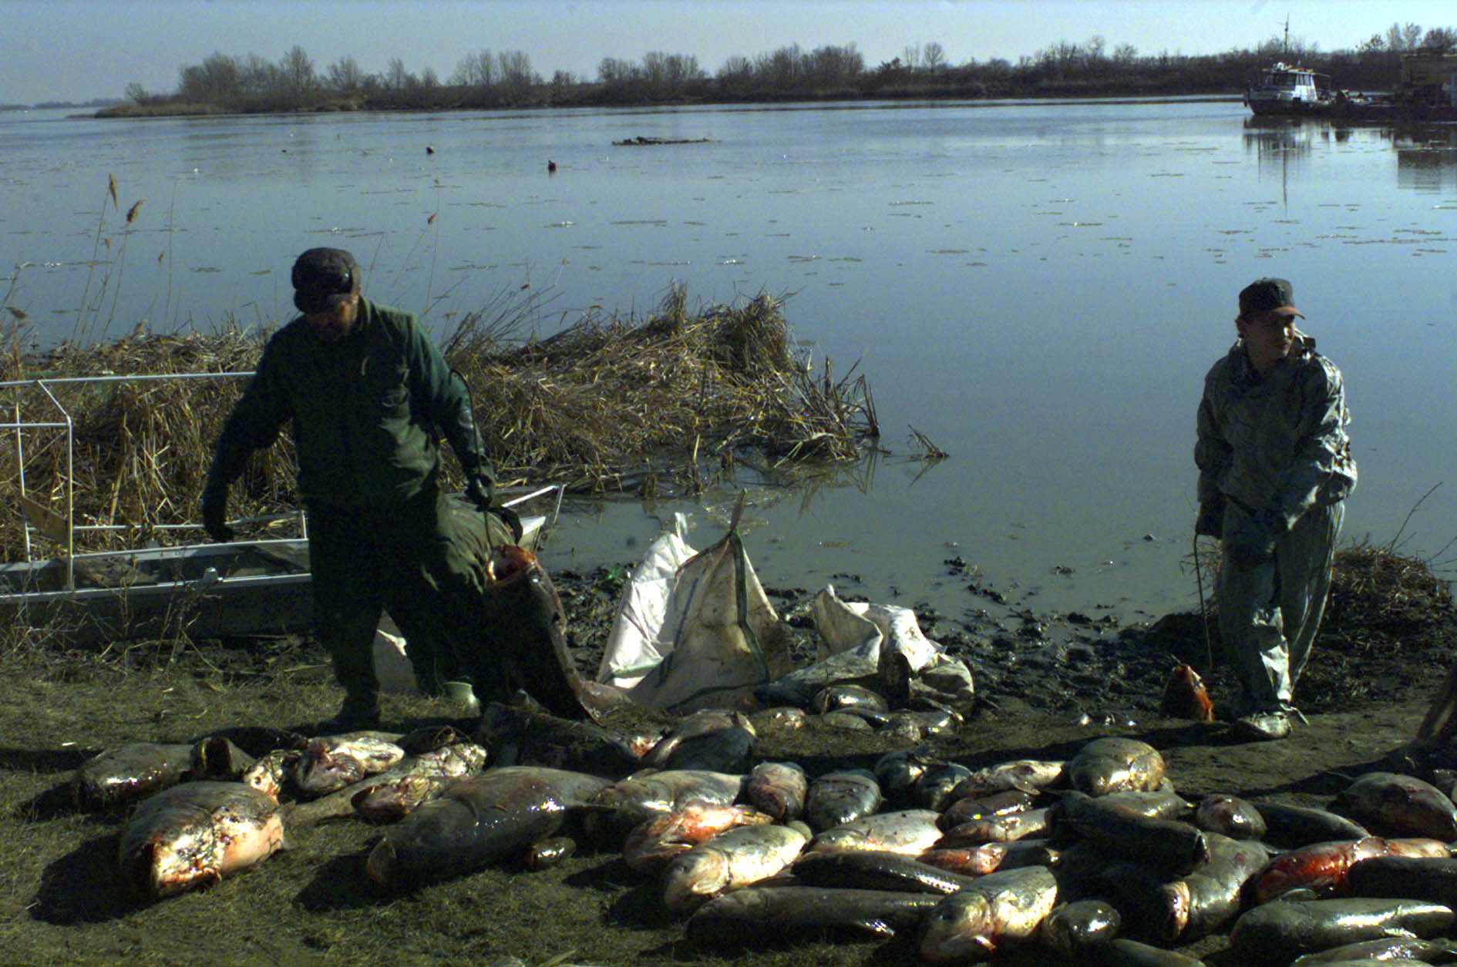
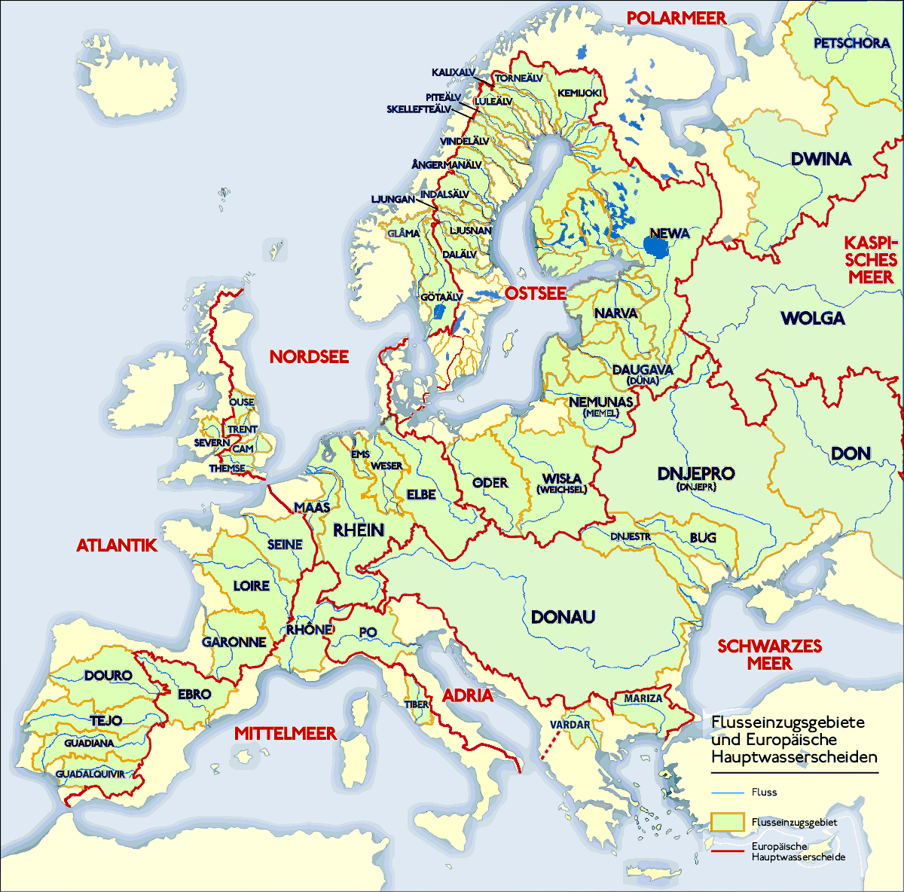
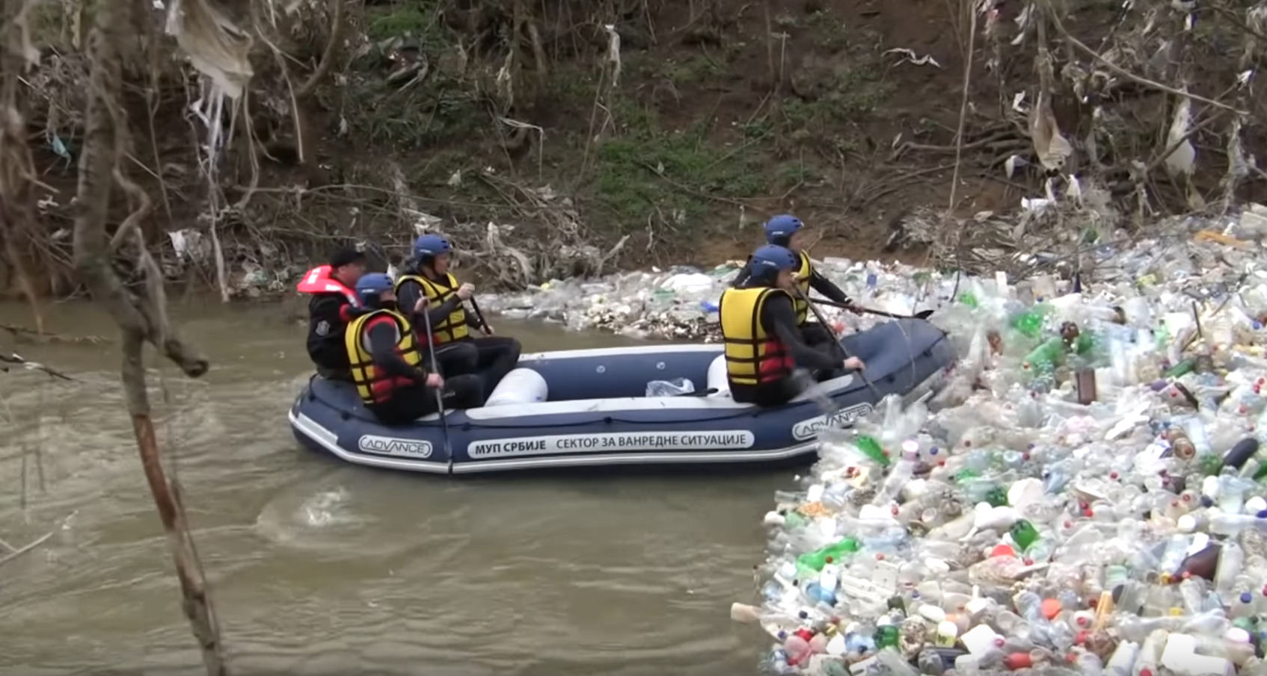
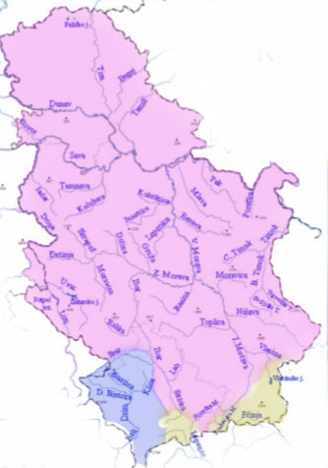
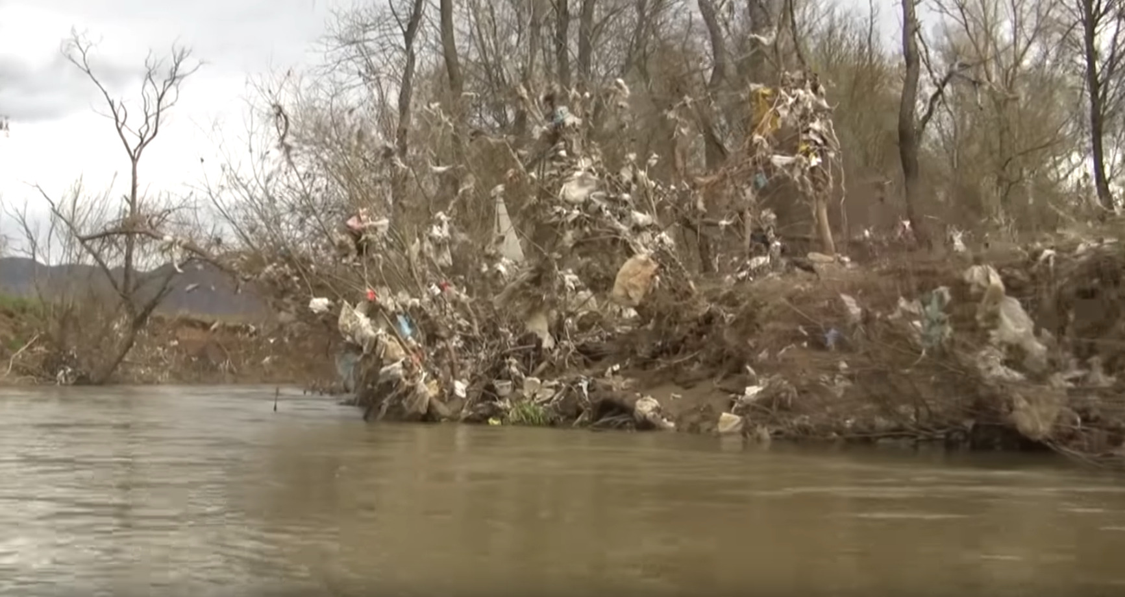
Vodstvo
Tisa
Dunaj (Dunav)
Sáva
Černé moře
Drina
Velká Morava
Západní Morava
Timok
Ibar
Jižní Morava
Jaderské m.
Egejské m.

Slide 7
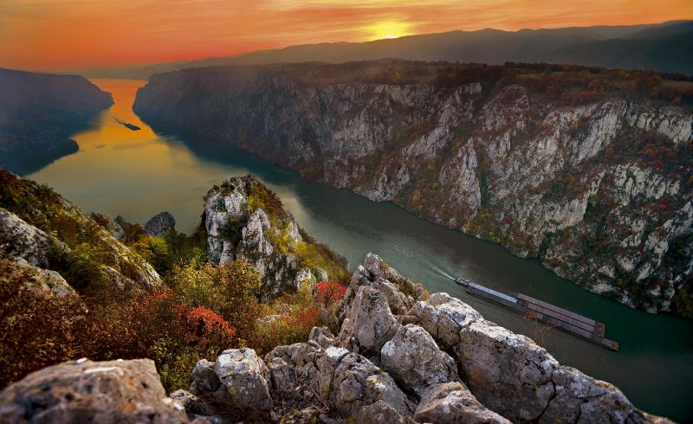
Dunaj (Dunav)

Slide 8
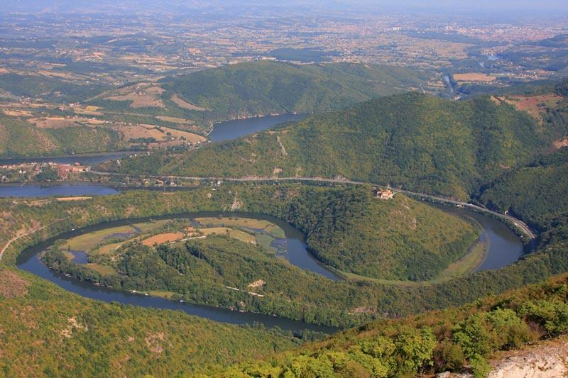
Západní Morava (Zapadna Morava)

Slide 9
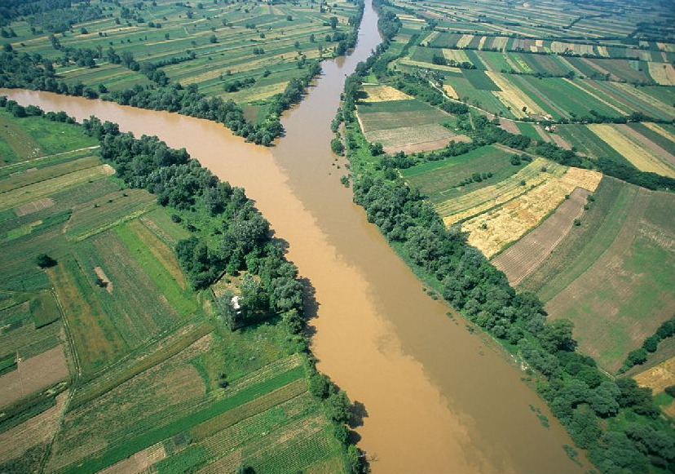
Velká Morava (Velika Morava)

Slide 10
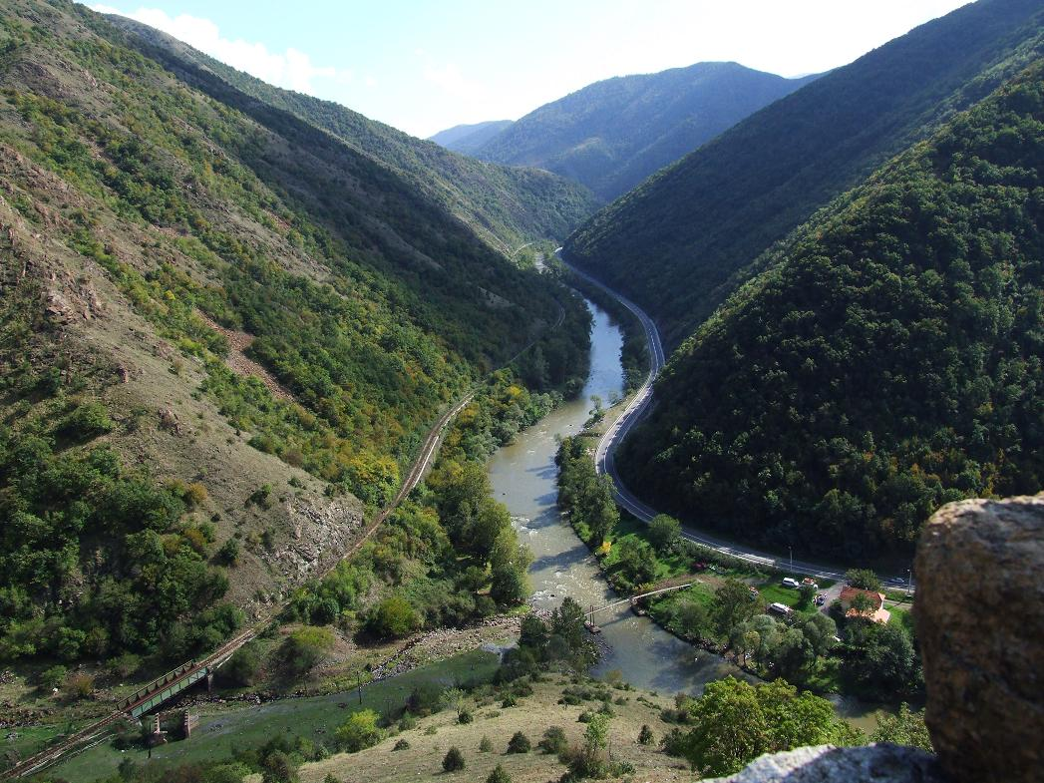
Ibar

Slide 11
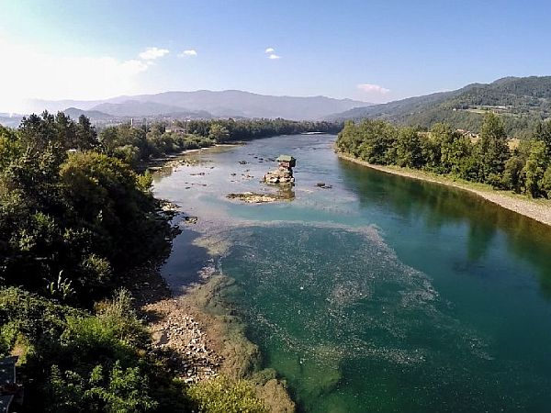
Drina

Slide 12
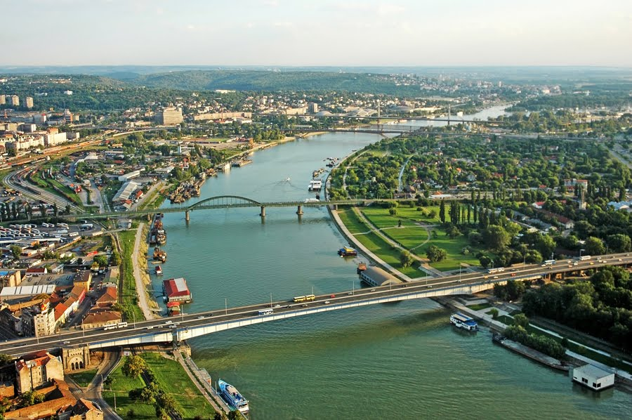
Sáva (Sava)

Slide 13
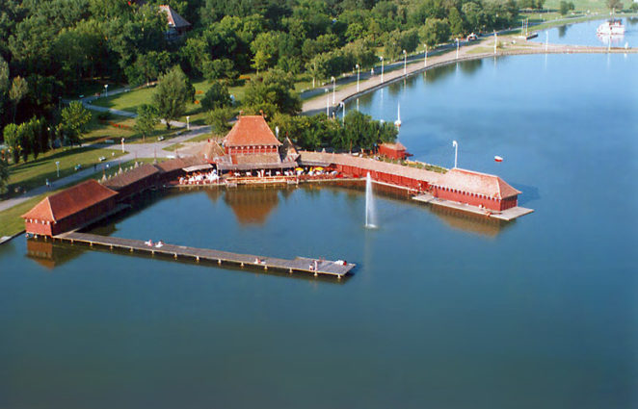
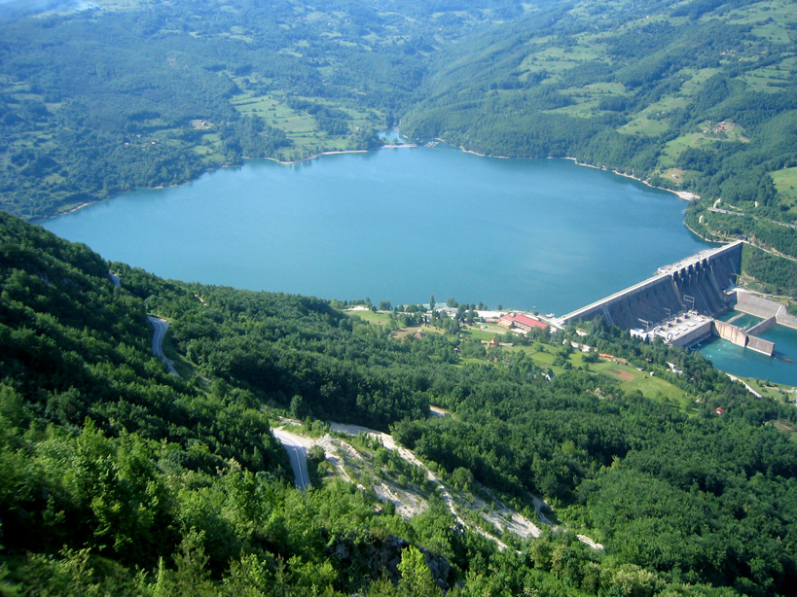
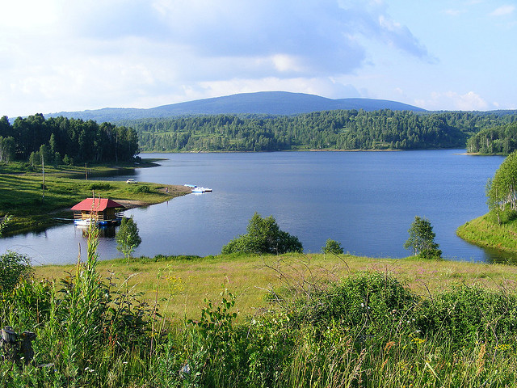
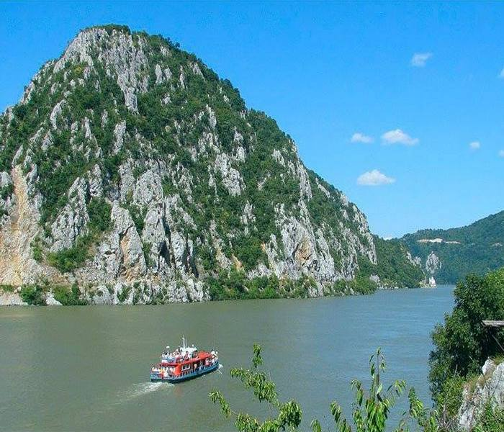
Vodní plochy
Palić
Đerdap
Perućac
Gazivode
Vlasinsko jezero

Slide 14
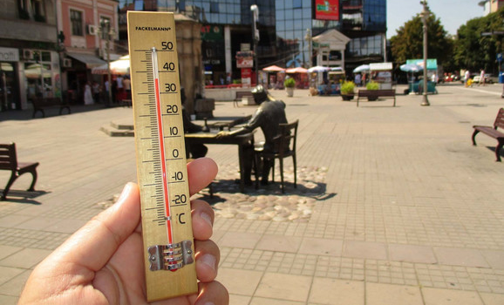
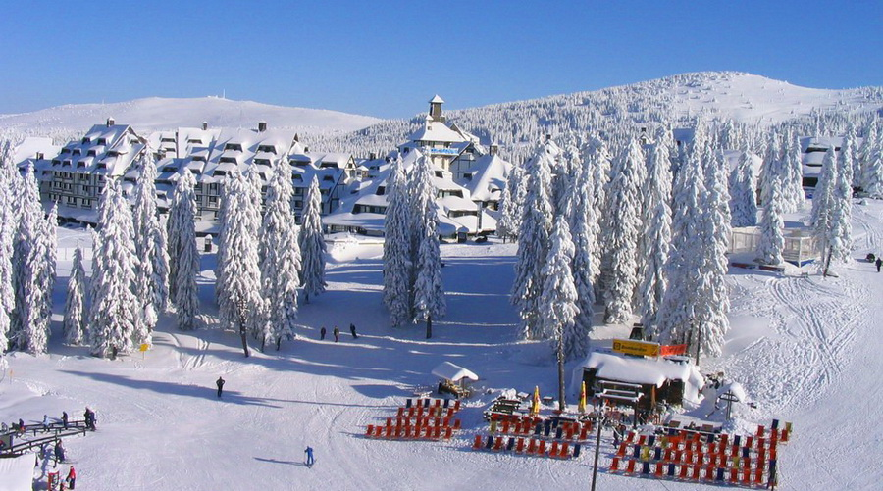
Klima
STŘEDOEVROPSKÉ MÍRNÉ PÁSMO
Teplotní rekordy
-40 °C (1985)
+45 °C (2007)
VYSOKOHORSKÉ KLIMA
STŘEDOMOŘSKÉ MÍRNÉ PÁSMO

Slide 15
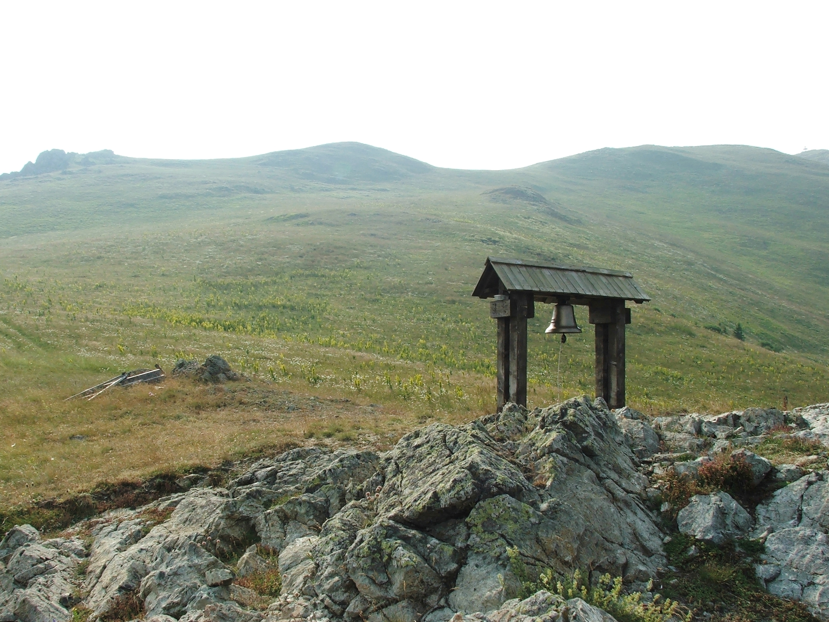
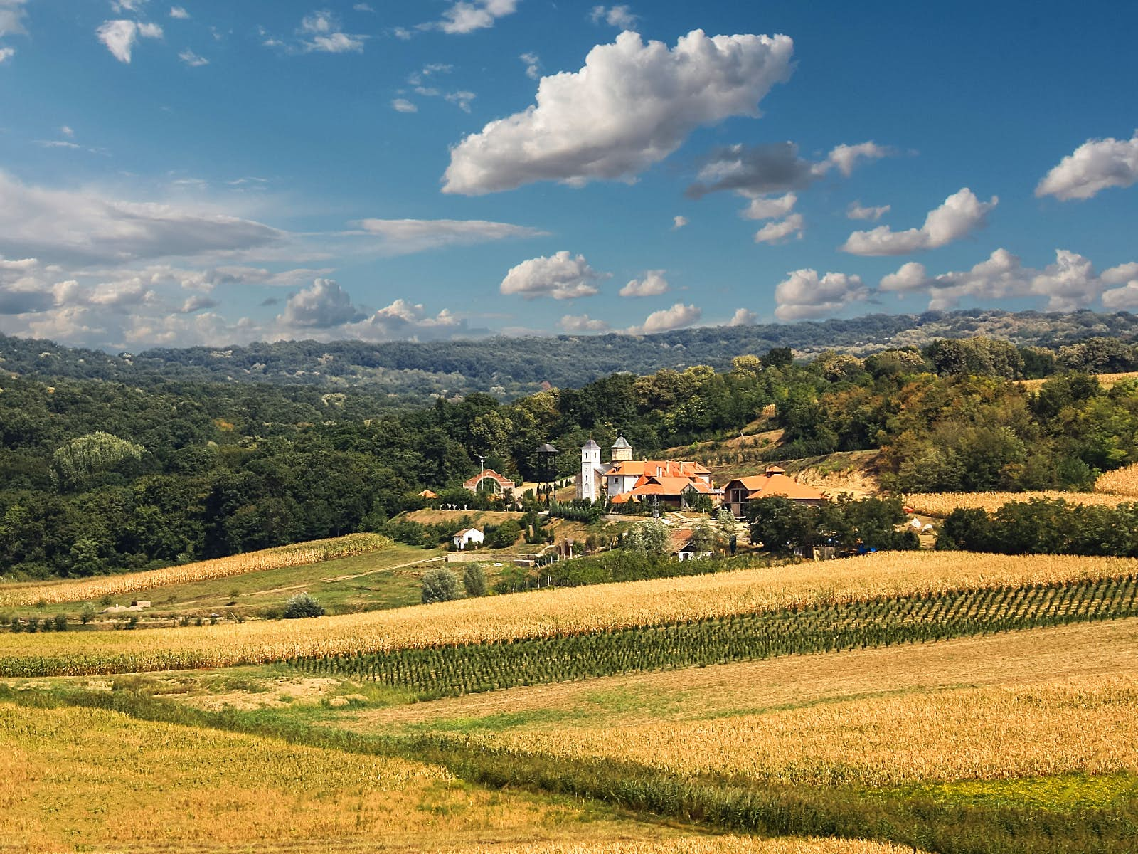
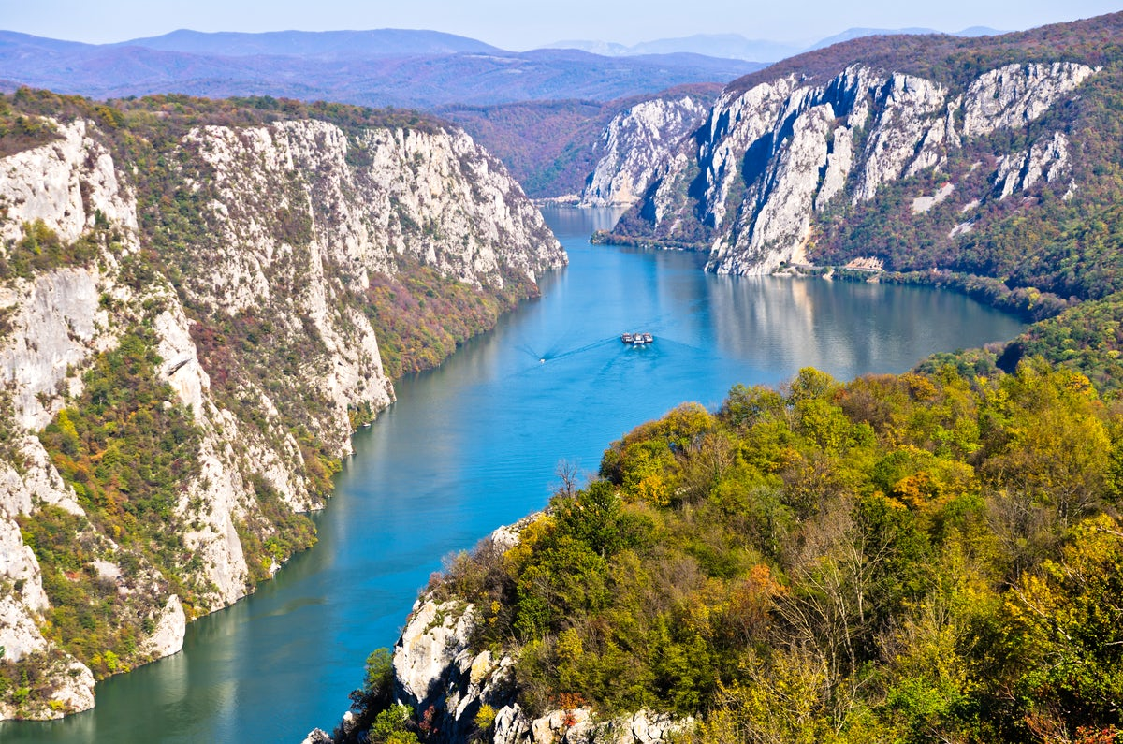
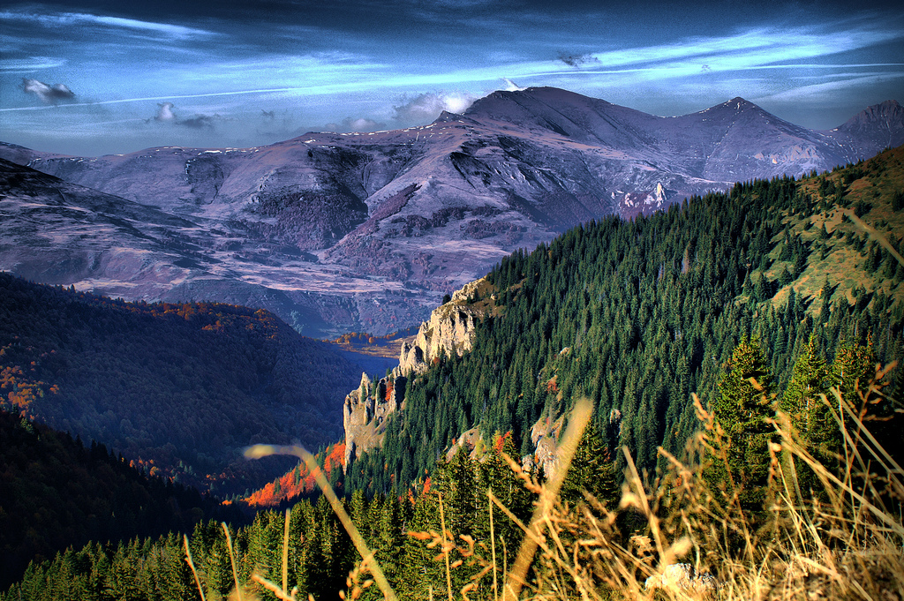
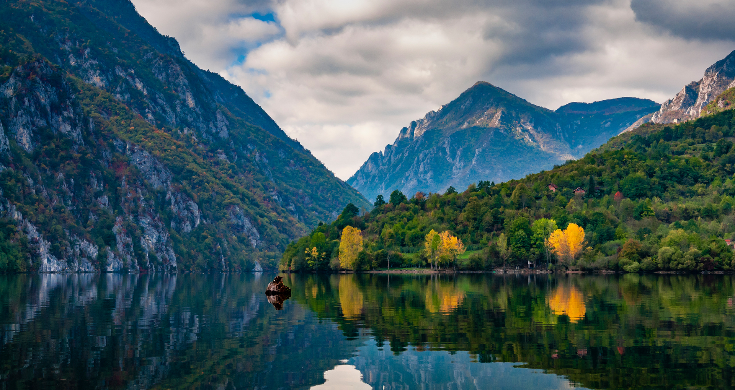
Národní parky
NP Fruška Gora
NP Đerdap
NP Tara
NP Kopaonik
NP Šar-planina
(Parku Kombëtar Malet e Sharrit)

Slide 16
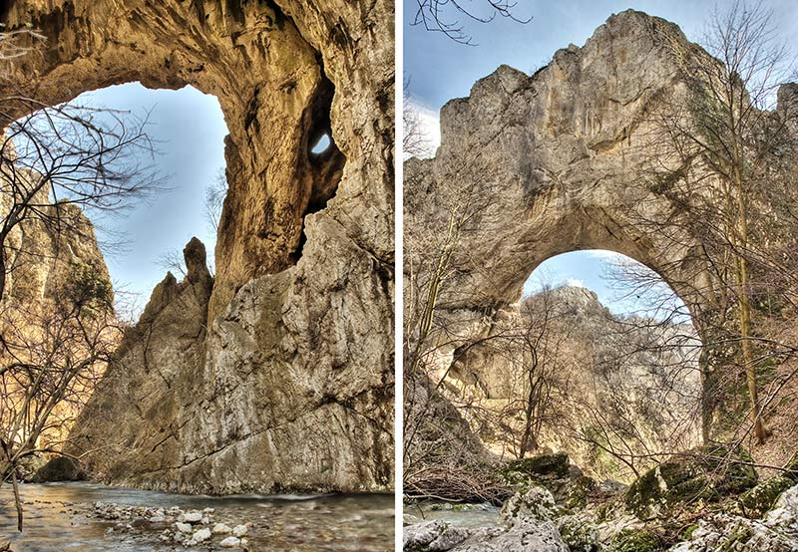
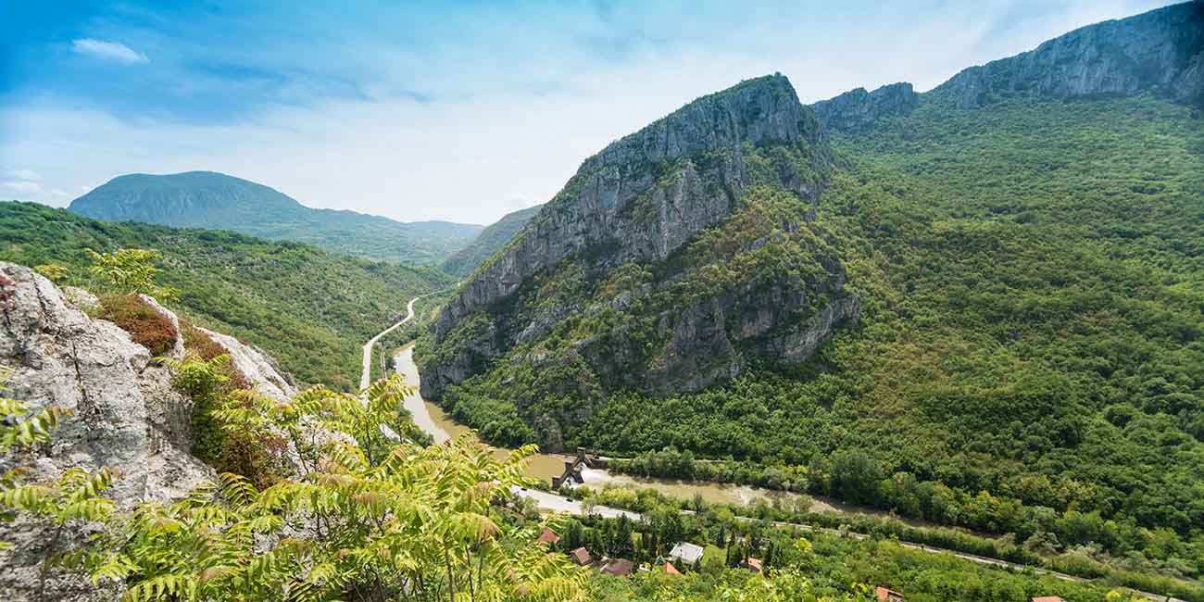
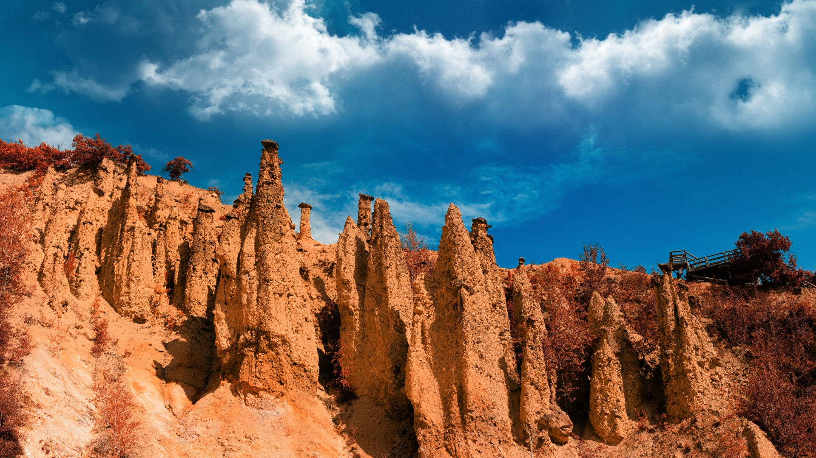
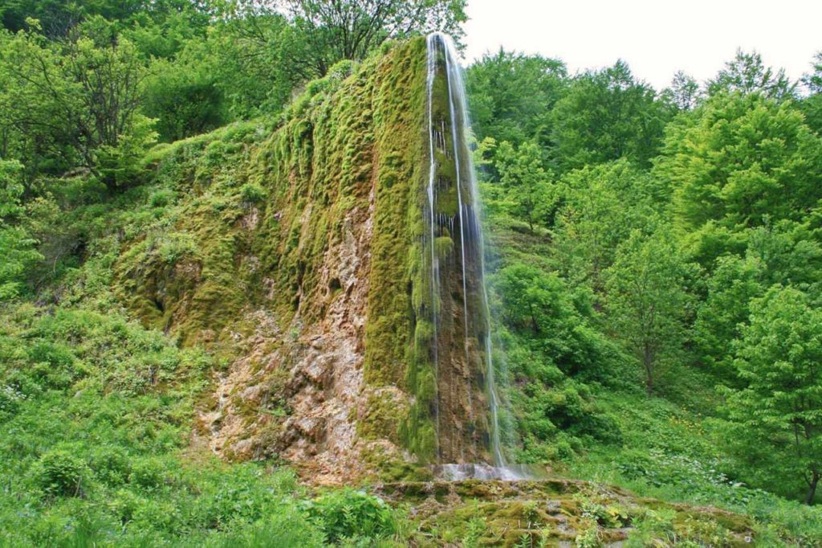
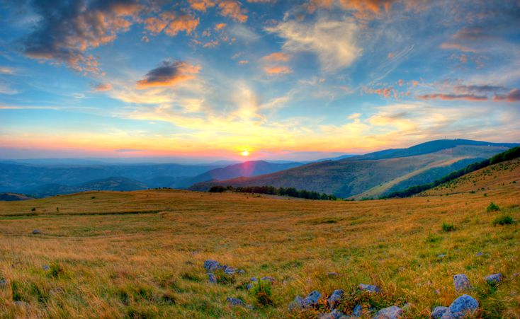
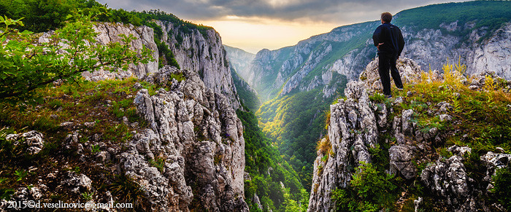
Příroda
Vratna
Kučajske planine
Lazarův kaňon
Golija
Sićevačka klisura
Đavolja varoš

Slide 17
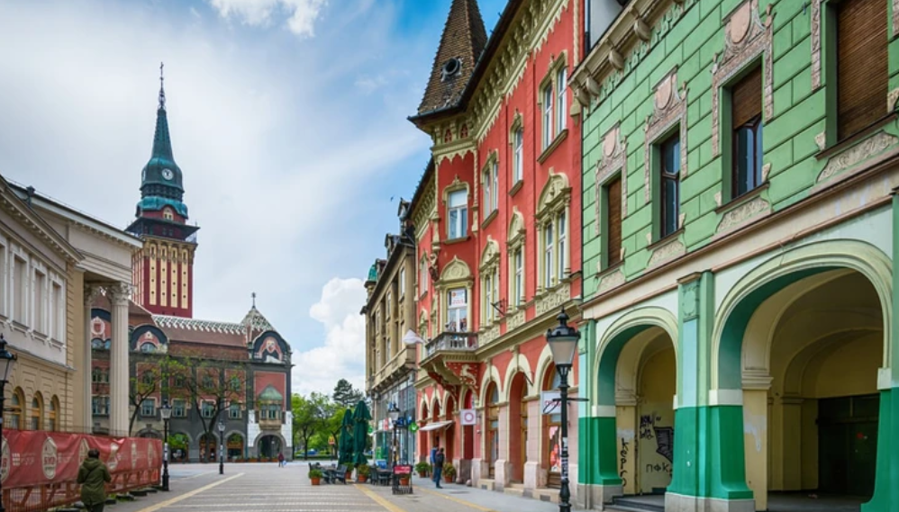
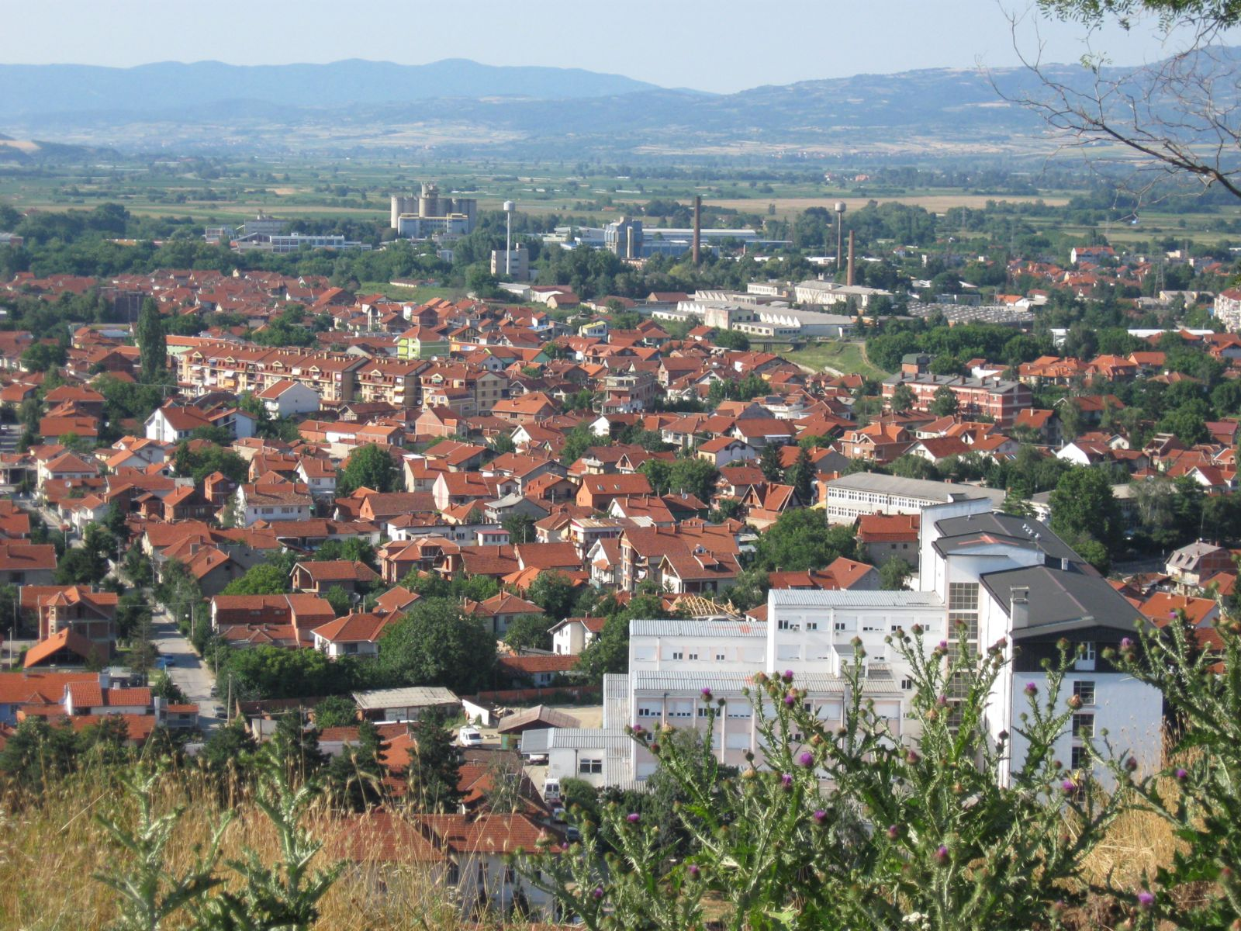
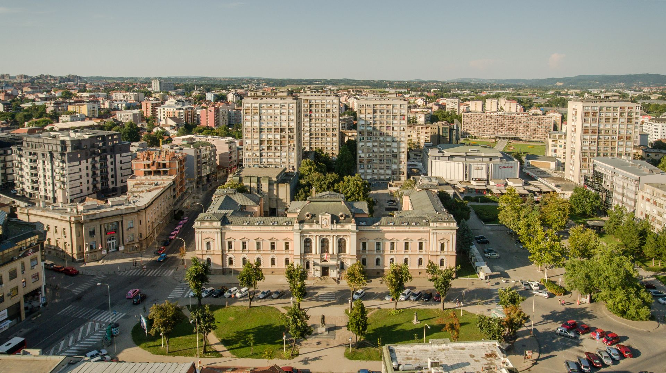
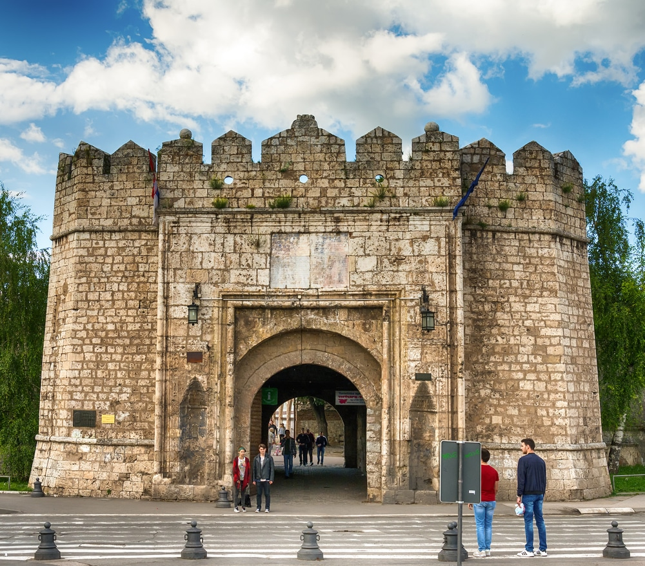
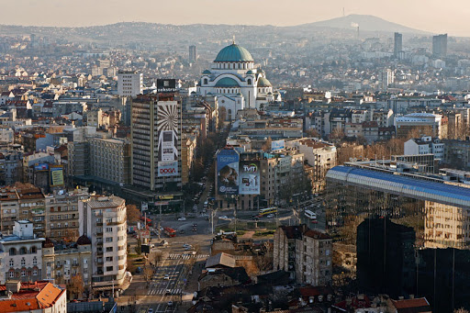
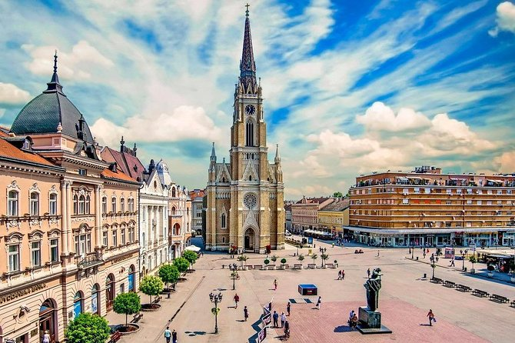
Sídla
Subotica
Beograd (1,7 mil.)
Novi Sad (370 tis.)
Niš (260 tis.)
Kragujevac (180 tis.)
Leskovac (150 tis.)
Subotica (140 tis.)
Novi Sad
BEOGRAD
Kragujevac
Niš
Leskovac

Slide 18
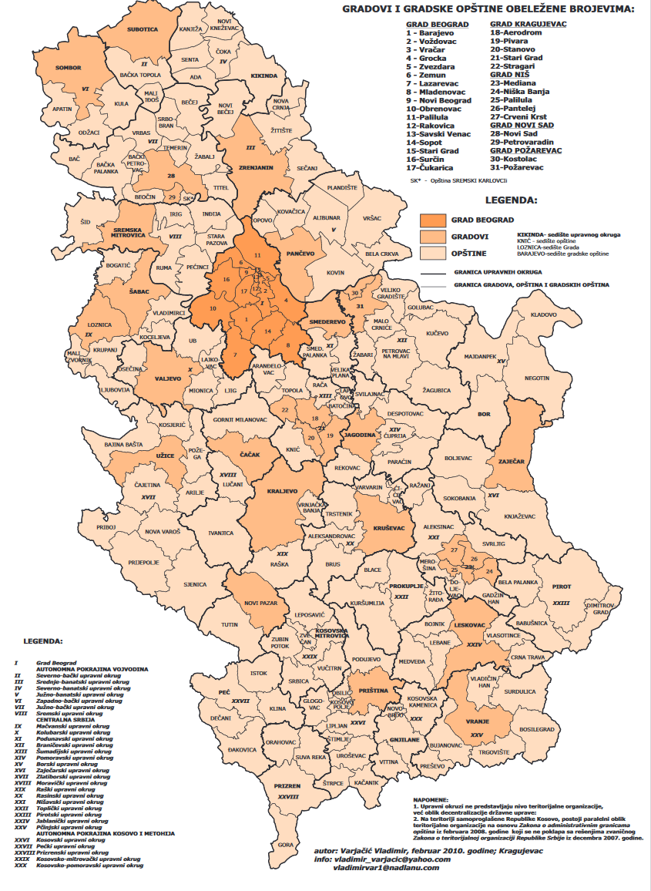
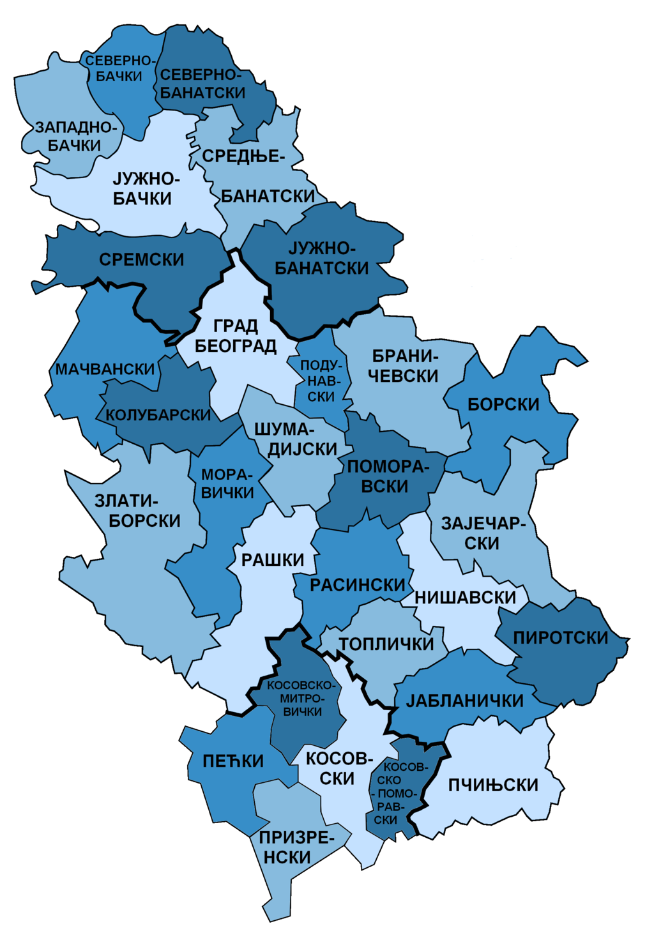
Administrativní jednotky
Okrug
Opština

Slide 19
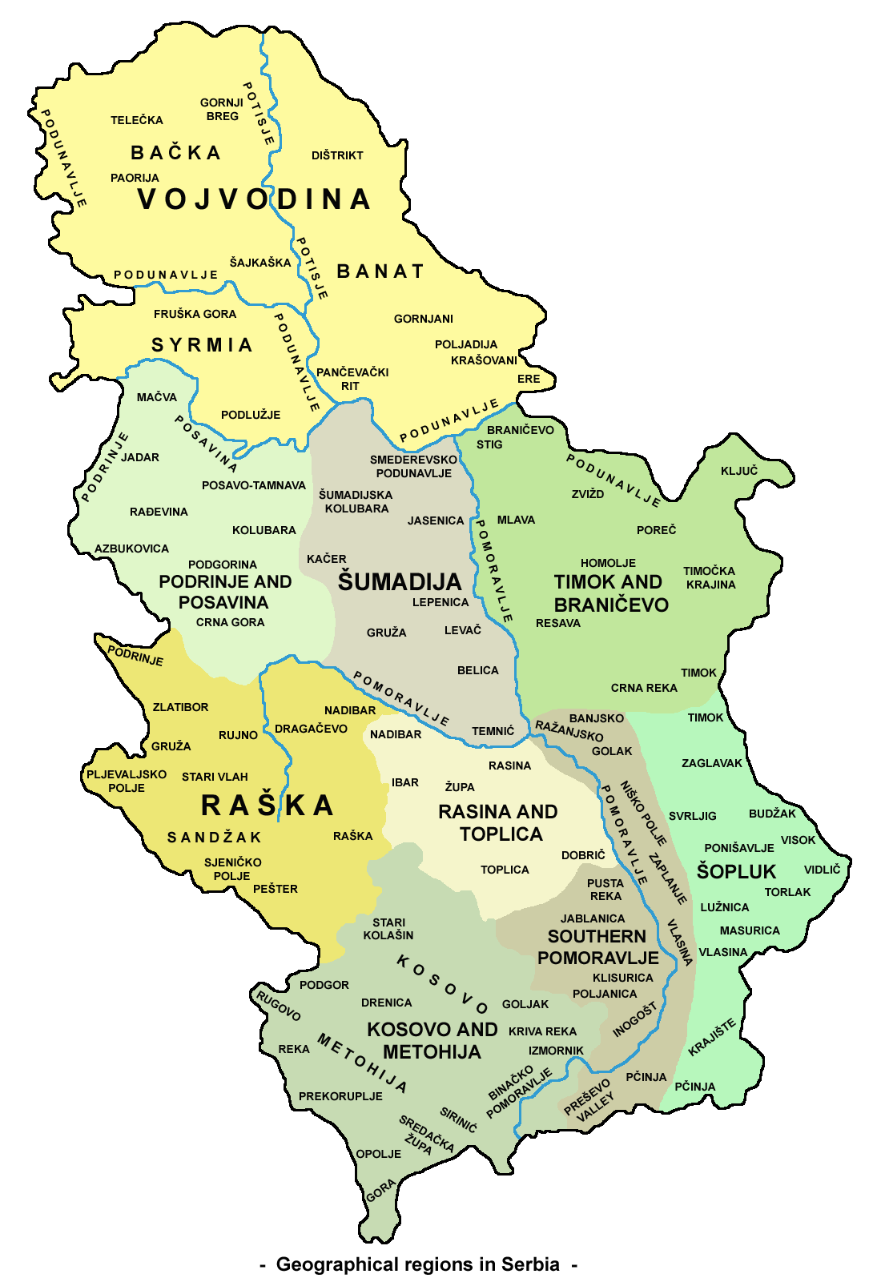
Historické regiony
Bačka
Banát
Srem
Mačva
Šumadija
Pomoraví
Raška / Sandžak
Šopluk

Slide 20
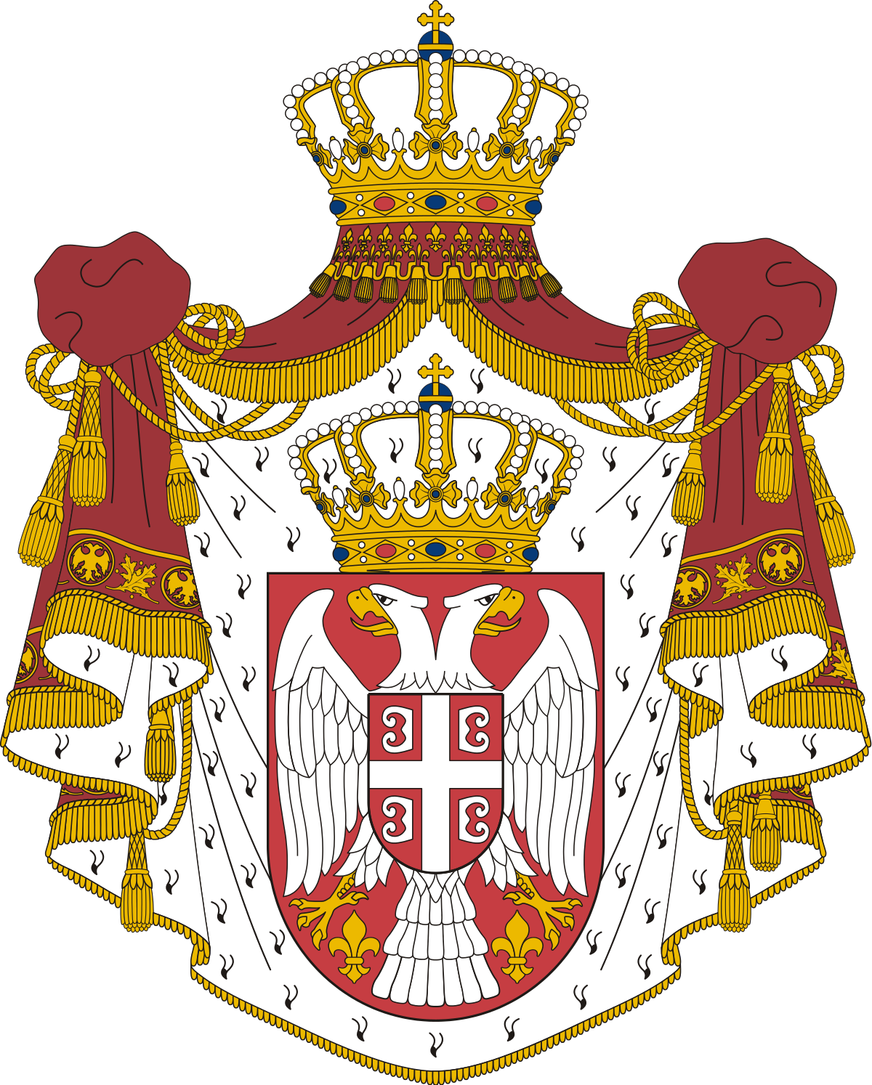
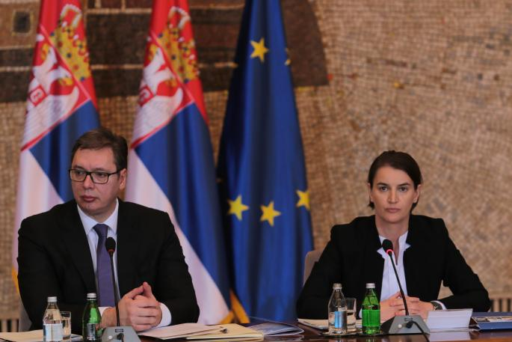
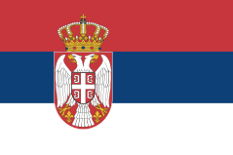
Srbsko jako stát
Počet obyvatel: 7 012 165 (červenec 2020)
Zřízení: Parlamentní republika
Prezident: Aleksandar Vučić
Premiérka: Ana Brnabić
Боже правде
Боже правде, ти што спасе
од пропасти досад нас,
чуј и одсад наше гласе
и од сад нам буди спас.
Моћном руком води, брани
будућности српске брод,
Боже спаси, Боже храни,
српске земље, српски род!
Státní symboly:

Slide 21
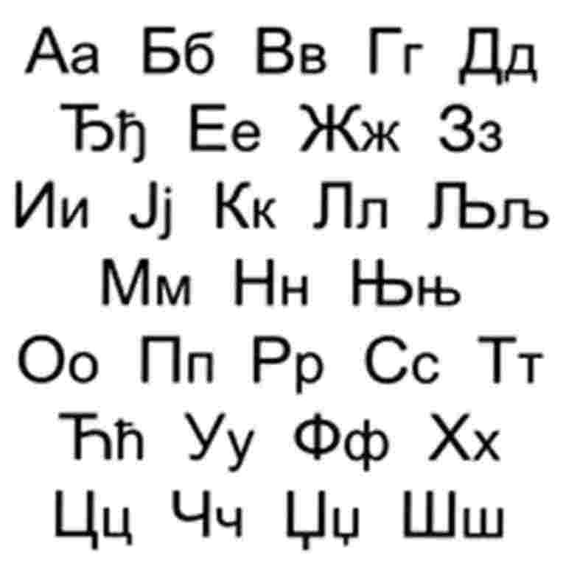
Srbský jazyk
Ekavská štokavština
  „co“ = „što“
  Mleko / mlijeko (chorv., bos., bsrb.) / mliko (dalm.)
Fonetický pravopis („Piš, jak slyšíš, čti, jak je napsáno“)
  Vrabac, gen. Vrapca X vrabec, gen. Vrabce
  Vilijam Šekspir, Džordž Vašington, Isak Njutn
Zcela srozumitelný se spisovnou chorvatštinou, bosenštinou a černohorštinou
  Jde o JEDEN JAZYK se 4 STANDARDNÍMI PODOBAMI (Deklarace 2017) = polycentrický jazyk
  Středojihoslovanský diasystém (D. Brozović)

